Slide 1
3. 나눔, 비판적으로 생각하기 블라인드 사이드를 보고
김혜령 교수

Slide 2
여러분이 나눔리더십 교수자라는 전제아래 토론 주제를 자유롭게 제시한 뒤,
조별로 토론 주제 2개씩을 골라 토론해 봅시다.
(토론 주제는 토론 게시판에 올려 주세요~~!!)

Slide 3
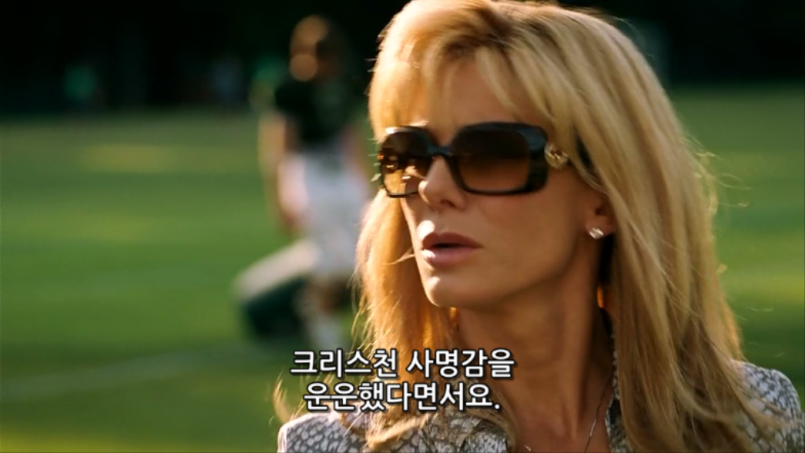
영화 속에서 “크리스챤”이라는 말이 자주 등장합니다. 그 말이 갖는 역할은 무엇일까요?

Slide 4
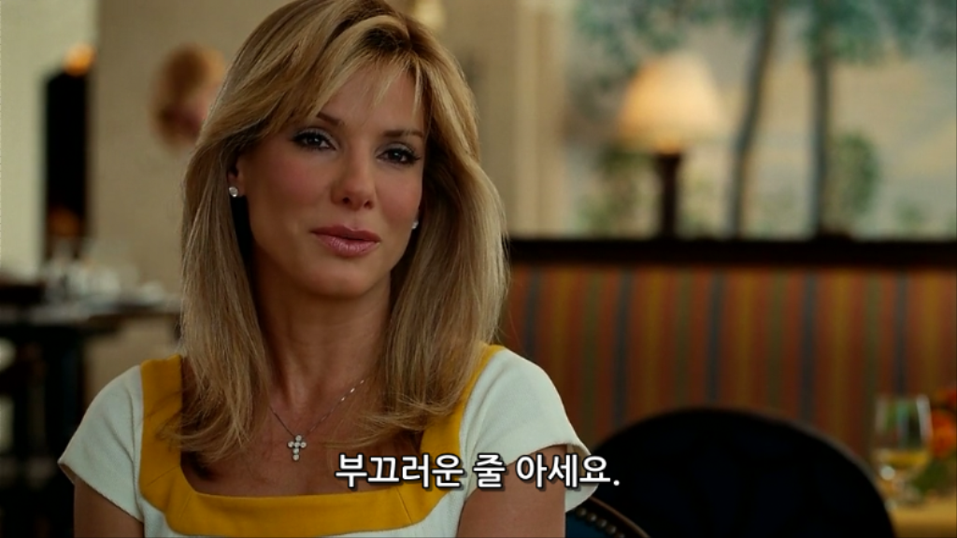
상황에 따라서 “Shame on you” 라는 말 자체가 대화 상대방을 모욕하는 말일 수 있습니다.
그럼에도 불구하고, 리앤이 친구들에게 이 말을 하게 되었을 때 친구들 중 아무도 이에 대해 반대의 말을 할 수 없었던 것은 왜 그랬을까요?

Slide 5
투호이 가족과 마이클의 관계는 분명히 미국 사회라는 상황 속에서 나타나는 전형적인 백인과 흑인이라는 차별적 질서 안에 자리잡고 있다고 볼 수 있습니다. 양자 관계를 규정하는 거시적 질서 자체가 옳지 못하다면, 미시적 관계 내에서 나눔이나 희생 역시 소용이 없는 것일까요?
(거시적 질서의 이해의 장점 but, 거시적 질서가 주는 편견)

Slide 6
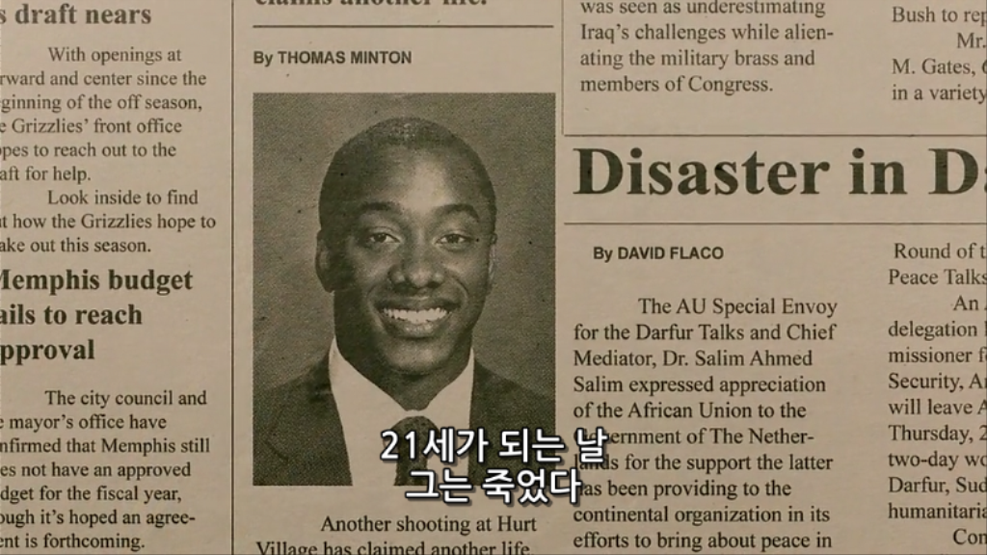
일부 사람들은 투호이 가족이 마이클 오어를 돕지만, 결국 많은 흑인 아이들이 여전히 빈곤과 차별에 남아 있었다고 비판합니다.
이에 대한 여러분의 생각은 어떤가요?

Slide 7
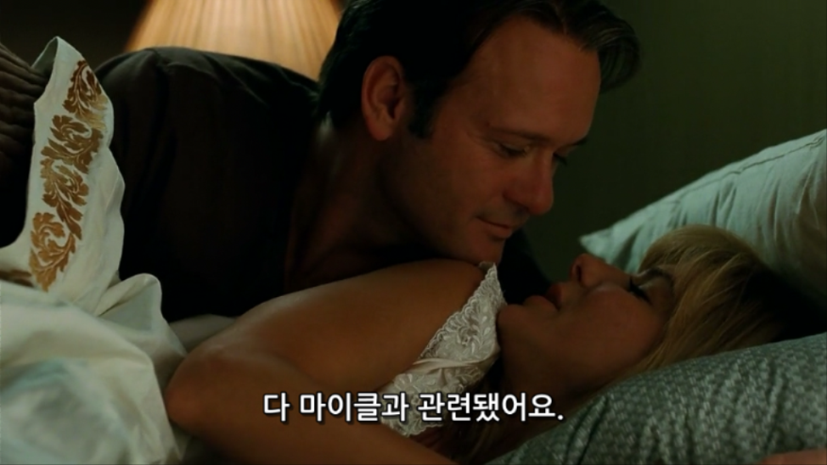
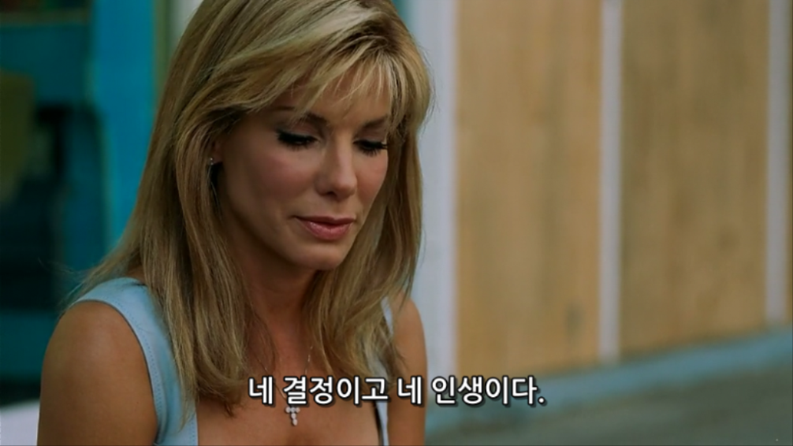
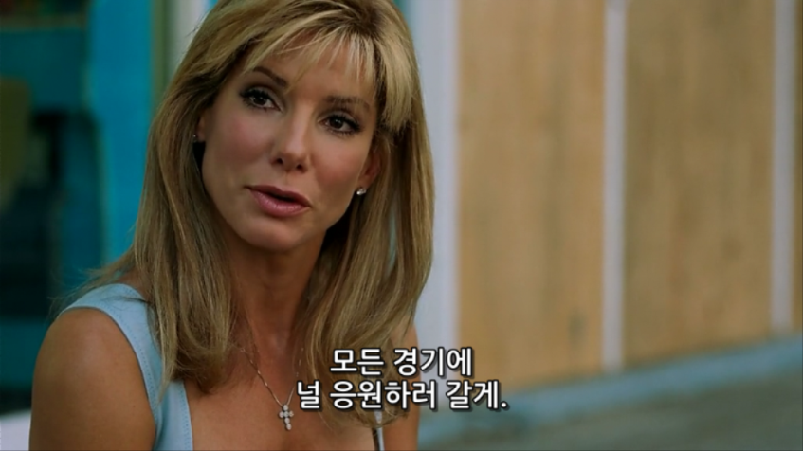
“나는 리앤이 처음 밖에서 방황하는 마이클을 들여 옷을 주고 침대를 내어줄 땐 아마 그저 단순한 동정심이었을거라 생각했다. 그리고 그것이 지속되고, 가족이 되고 싶다고 느껴가며 엄마로서 함께하고자 하는 감정이 자라자 비로소 나는 온전한 무조건적 환대가 이루어졌다고 생각한다.” (07반, 잔치의 피드백 중에서 )

